Slide 1
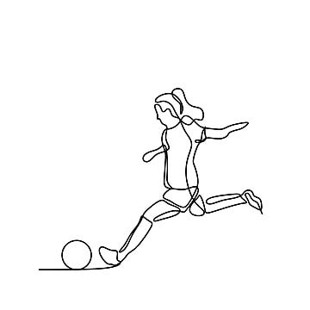
На спорте
Проект подготовили ученицы 6-го «Д» класса:
Алиса Христич, Зенкина Милана, Гулиц Полина, Спивак Елизавета, Шабашова Ася, Александрова Анастасия.

Slide 2
Руководитель проекта:
Христич Алиса
Состав:
Зенкина Милана
Спивак Елизавета
Гулиц Полина
Христич Алиса
Шабашова Ася
Александрова Настя
Консультанты проекта:
Богачёва Наталья Арнольдовна
Митрофанова Екатерина Владимировна

Slide 3
Почему проект называется «на спорте»?
Найден один ответ:
Проект назван «На спорте», так как он связан со спортом и наша самая главная задача – это замотивировать и объяснить ученикам начальных классов важность занятий спортом.

Slide 4
Ход нашего проекта
14 сентября мы объединились в группы
17 сентября мы выбрали тему
20 сентября мы выбрали руководителя проекта
Позже 7 октября мы распределили обязанности
10 октября мы придумали план показа проектов для начальных классов
Сегодня мы уже защищаем тему проекта
А дальше - больше

Slide 5
Участник проекта | Обязанность | До какого числа нужно выполнить
Шабашова Ася | Наклейки за отзыв | До 8 ноября
 | Рисунки в проект | До 10 ноября
Гулиц Полина | Реклама ( плакат ) | До 30 октября
 | Рисунки в проект | До 10 ноября
Зенкина Милана | Материал в эл. проект | До 10 ноября
 | Рассылка по начальной школе | До 13 ноября
Спивак Елизавета | Диаграмма по результатам опроса в старшей и средней школе | До 10 ноября
 | Материал в эл. проект | До 10 ноября
Христич Алиса | Создание эл. версии проекта | До 14 ноября
 | Материал в эл. проект | До 10 ноября
Александрова Анастасия | Комплекс упражнений для разминки | До 12 ноября
 | Материал в эл. проект | До 10 ноября

Slide 6
А какой продукт у вашего проекта?
Продукт проекта «На спорте» - это провести активные перемены начальным классам.

Slide 7
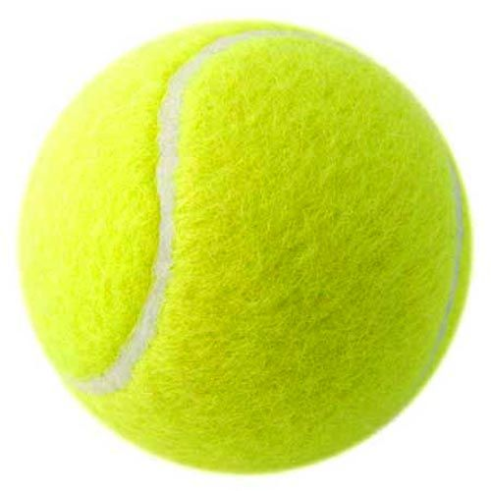
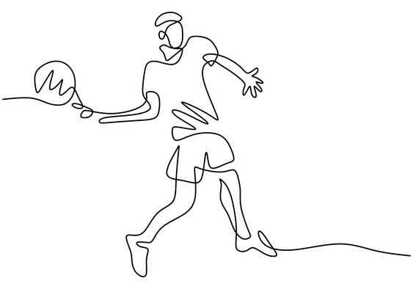
Спасибо за внимание !

